Slide 1
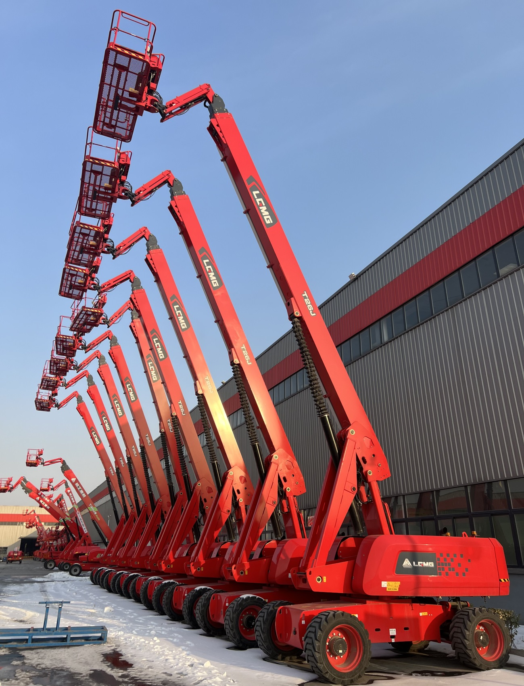



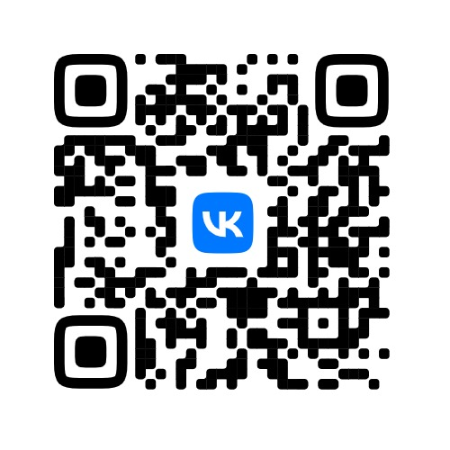
г. Екатеринбург,
ул. Контролеров, д. 13
+7 (343) 292-00-10
+7 (958) 136-12-79

Slide 2
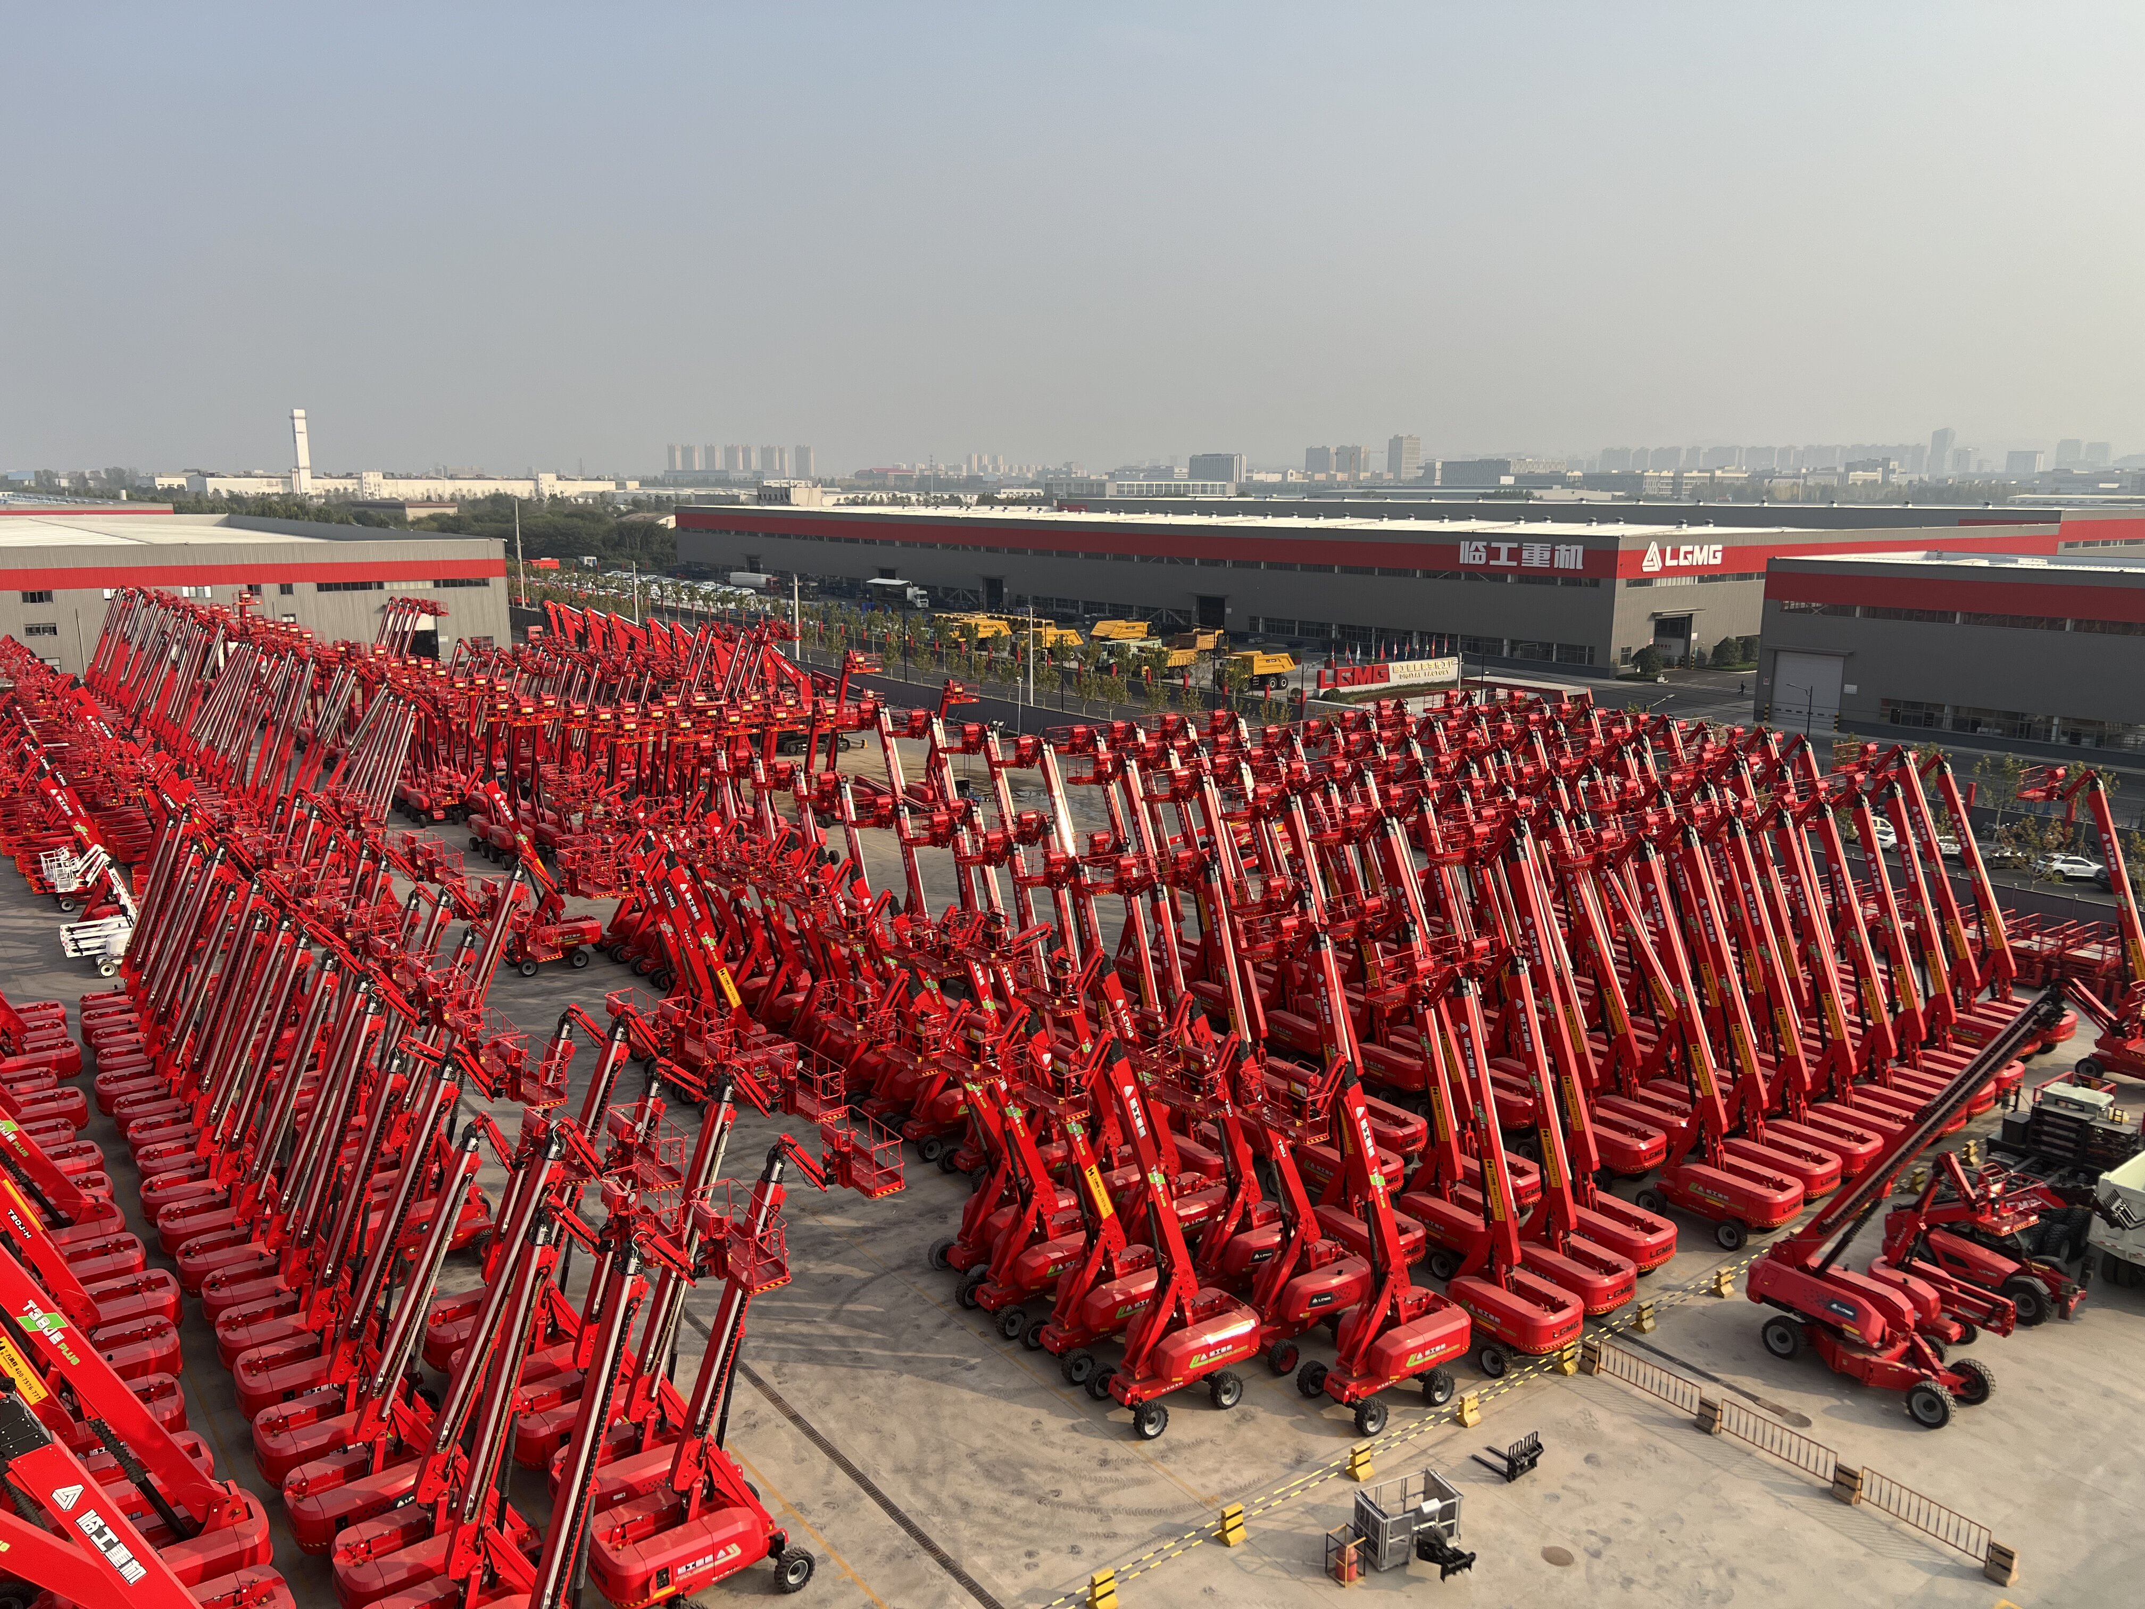
О компании
Наша миссия заключается в предоставлении качественных и надежных решений для аренды подъемников, обеспечивая безопасность и эффективность в работе наших клиентов. Мы стремимся:
- Обеспечить высококачественное обслуживание и поддержку на всех этапах аренды
- Предоставить современное и безопасное оборудование, соответствующее всем стандартам
- Способствовать росту и успешному выполнению проектов наших клиентов, поддерживая их на каждом шаге
- Установить долгосрочные партнерские отношения с клиентами, основанные на доверии и взаимовыгодном сотрудничестве
Наша работа позволяет нашим клиентам достигать новых высот в их бизнесе!

Slide 3


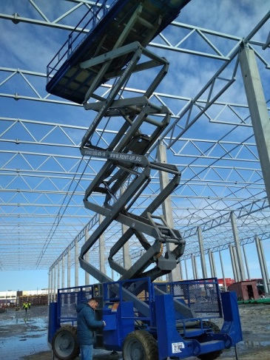
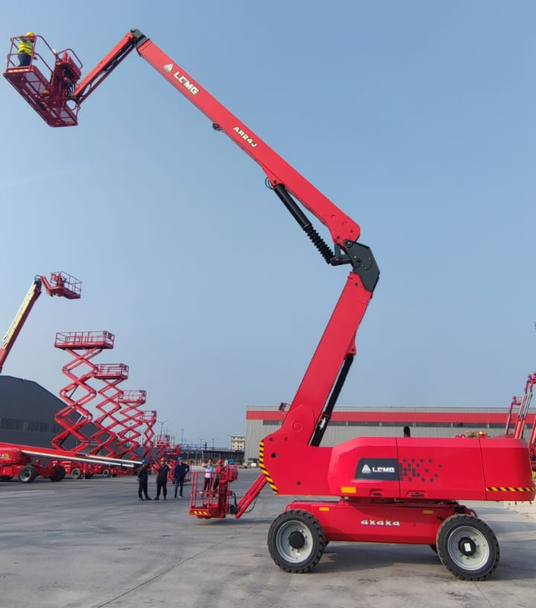
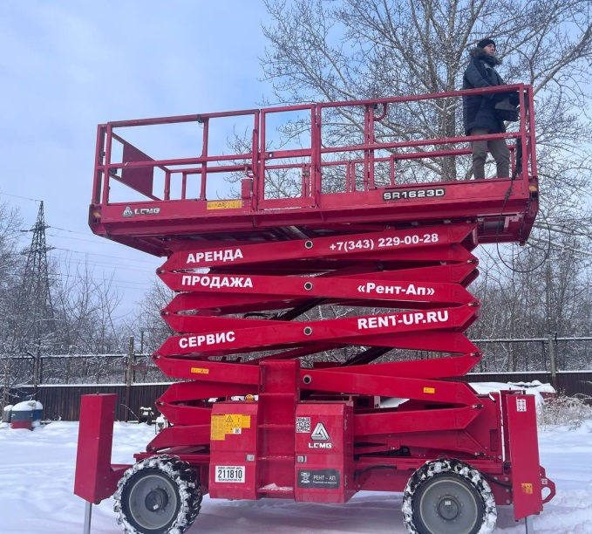
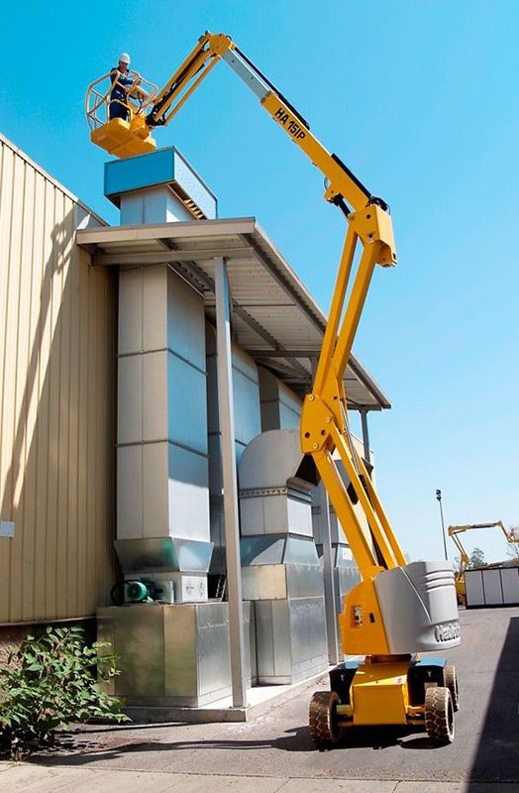
А Р Е Н Д А
от 1900 рублей

Slide 4
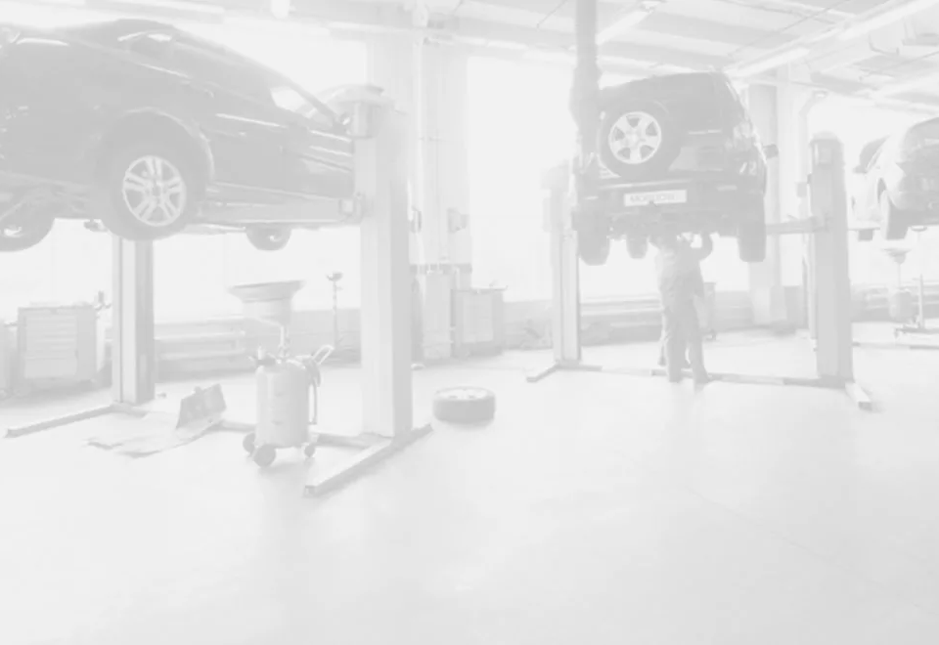
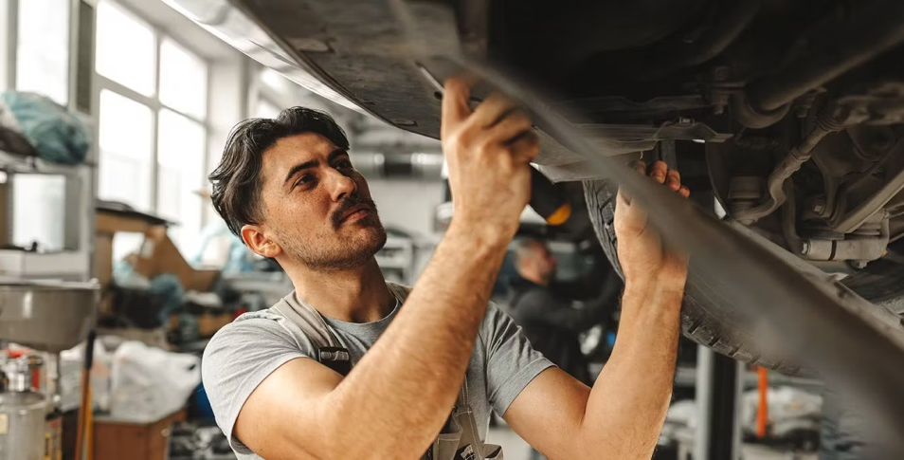
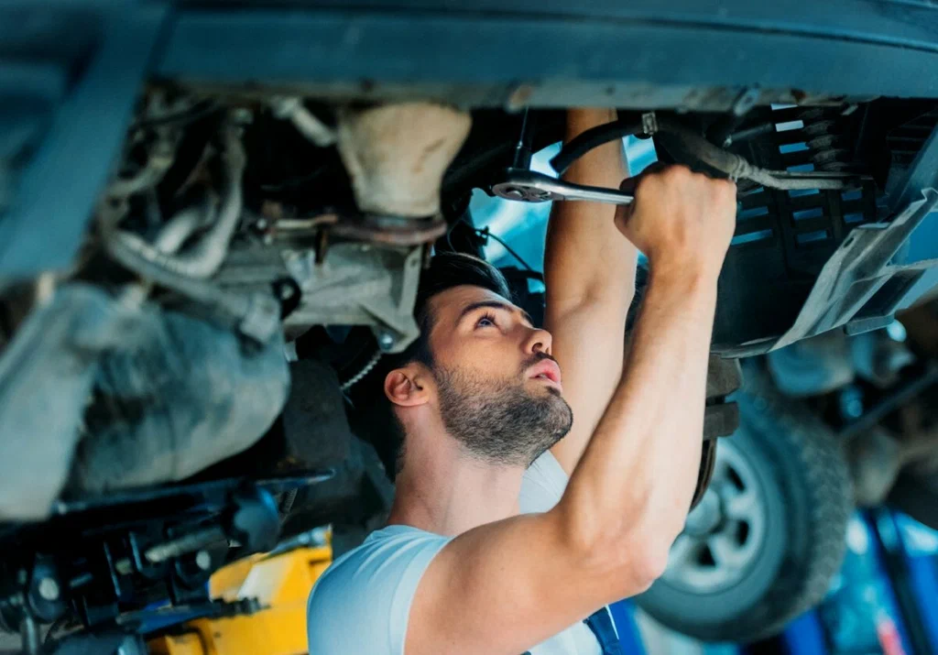
С Е Р В И С
Ремонт подъемников
Проведение Технических осмотров подъемников

Slide 5
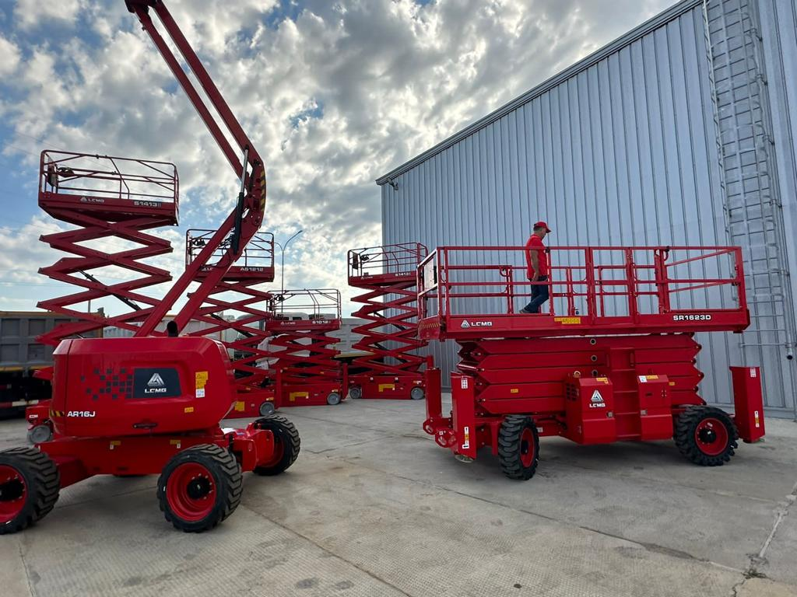
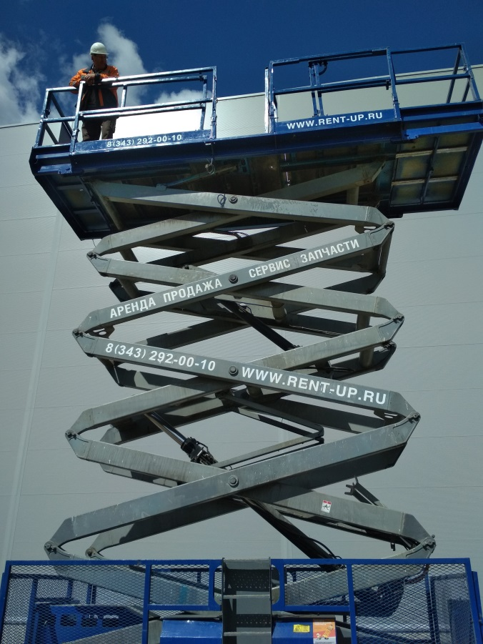
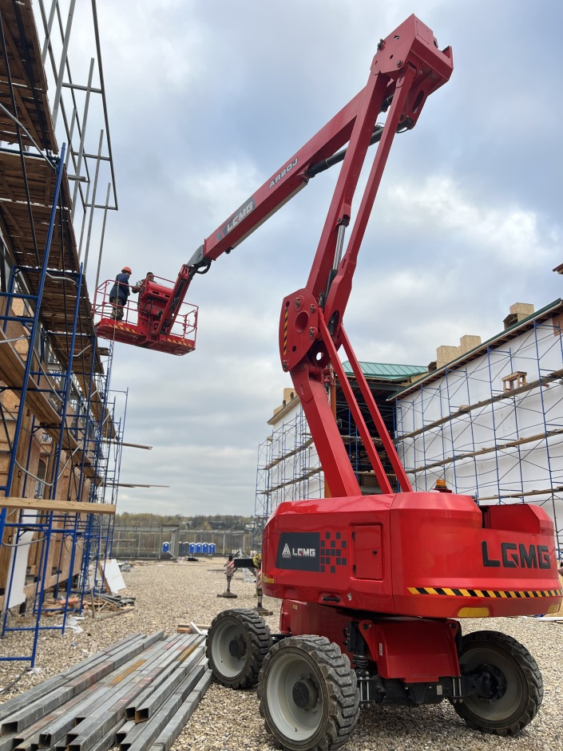
П Р О Д А Ж А
Покупка новой техники – проконсультируем по всем вопросам, поможем в выборе и оформлении
Возможность купить б/у технику с гарантией качества по выгодным ценам

Slide 6

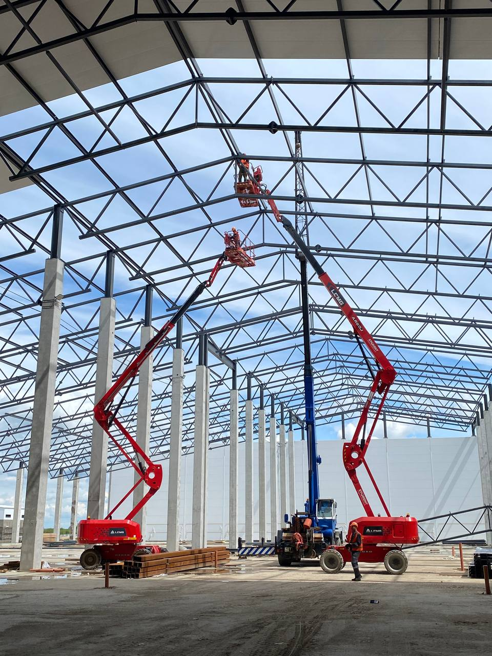
Условия сотрудничества и аренды
Минимальный срок аренды от 1-х суток
Доставка в течение 2-х часов после оплаты
Гарантии качества техники
Консультации по любым вопросам

